Slide 1
Solcelle-laboratorium EDU3025 – Energi og klima 19. mars 2020
av
Nils Kr. Rossing
Skolelaboratoriet ved NTNU

Slide 2
Program for dagen
08:15 – 09:00 Velkommen og praktisk (C2-101) – Introduksjon til solcelleteknologi
09:00 – 09:15 Pause
09:15 – 10:30 Framstilling og karakterisering av solcellepaneler (C2-101) – Laboratorium
10:30 – 10:45 Pause
10:45 – 11:30 Ulike solcelleprosjekter for undervisning (C2-101) – Presentasjon med demo
11:30 – 12:00 Lunsj
12:00 – 12:45 Introduksjon til varmepumper (C2-101) – Didaktisk tilnærming med demonstrasjoner
12:45 – 13:00 Pause
13:00 – 14:00 Registrering av fordampningsvarmen hos vann (C2-101) – Kort presentasjon – Arbeid på lab m/oppsummering og refleksjon
14:00 – 14:45 Måling av virkningsgrad hos varmepumpe (varmeteknisk lab) – Laboratorium m/kort intro
14:45 – 15:00 Oppsummering

Slide 3
Enkelt solcellepanel med tre celler Brukt under Energiløypa ved NTNU

Slide 4
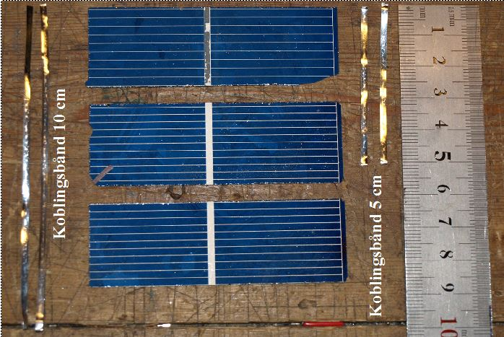
Lag solcellepanel Skjær til solcellebitene og koblingsbåndet
Bruk tre solcelle biter a 2,5 x 7,5 cm
Pass på at strømskinna er på samme side av cella
Mål opp 2 x 5 cm og 2 x 10 cm koblingsbånd

Slide 5
Lag solcellepanel fest koblingsbåndene på oversiden som vist

Slide 6
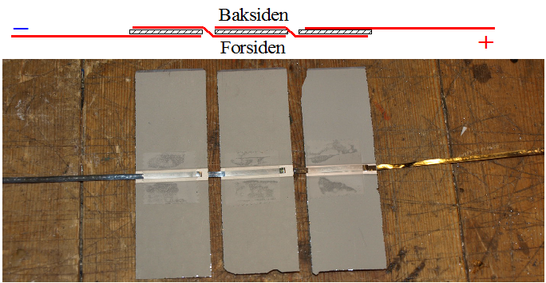
Lag solcellepanel fest koblingbåndene til baksiden, sørg for at forsiden kobles til baksiden på neste side (seriekobling)

Slide 7
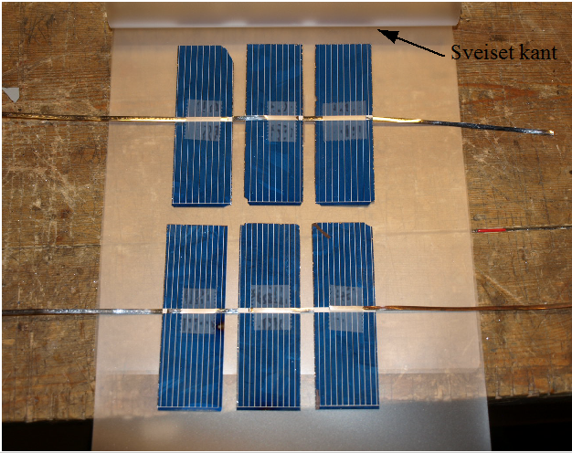
Lag solcellepanel Legg cellene mellom lamineringsplast (husk sveiset kant)

Slide 8
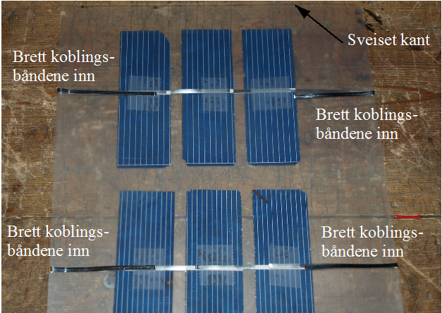
Lag solcellepanel brett inn koblingsbåndene som stikker ut

Slide 9
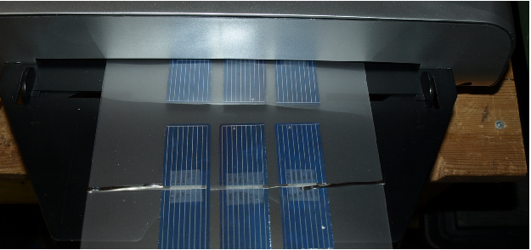
Lag solcellepanel Laminering av solcellepanelene

Slide 10
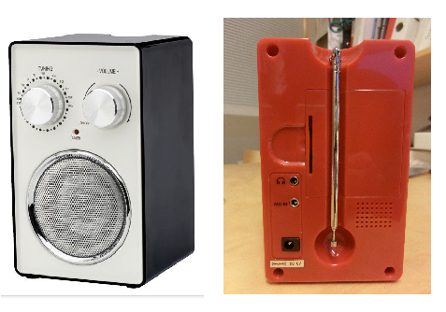
Koble opp fire solcellepaneler og få en radio til å spille
Koble sammen flere solcellepaneler for å få radioen til å spille.
Hvordan skal cellene kobles og hvor mange trengs?
Tegn et enkelt koblingsskjema.

Slide 11
Karakterisering av solceller

Slide 12
Karakterisering av solceller
Oppkobling
Kortslutningsstrøm, I_{sc}
Tomgangsspenningen, U_{oc}
Strøm-spenningsdiagram, UI-diagram
Levert effekt som funksjon av lastmotstand
Optimal last, R_{pmax}
Virkningsgrad, ή

Slide 13
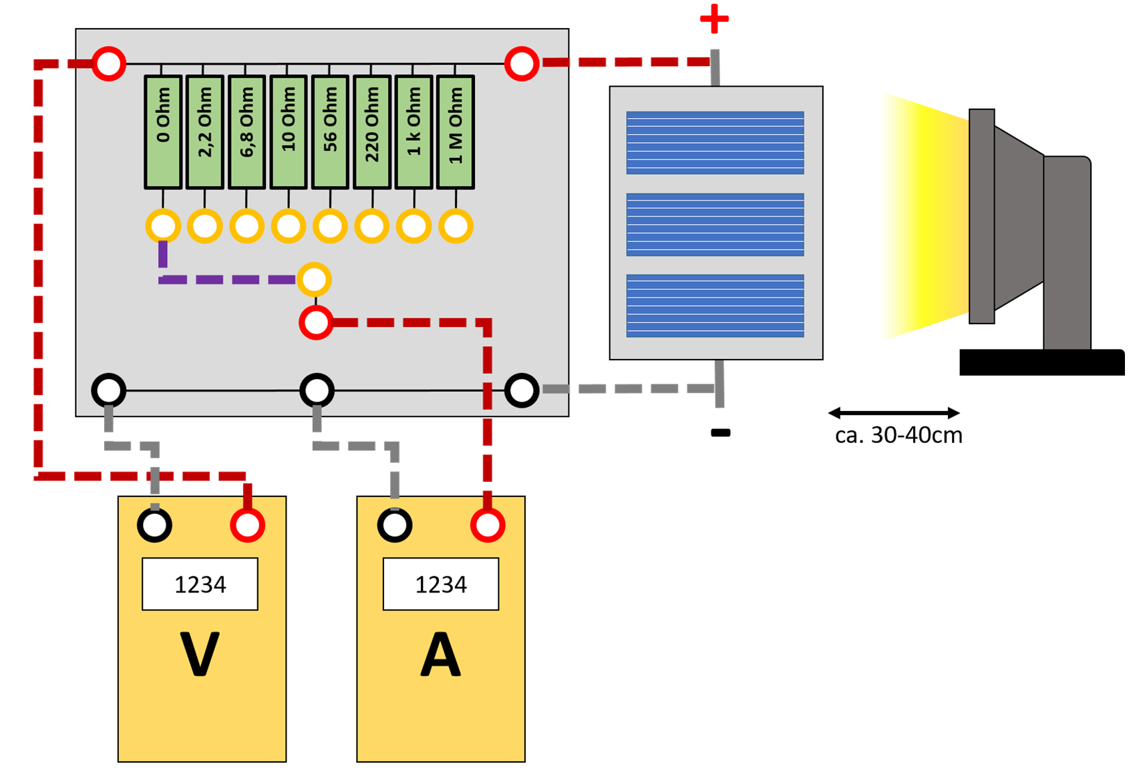
Prinsipiell oppkobling
Lyskilde 150 - 500 W
2 stk. multimetre
Motstandsbrett
Lysintensitetsmåler
Lab. Ledninger og krokodilleklemmer

Slide 14
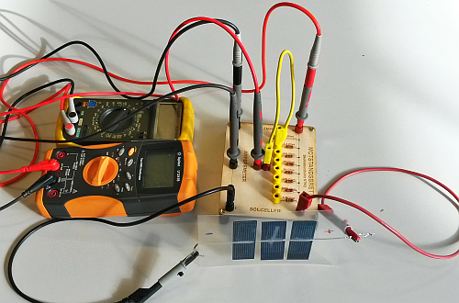
Praktisk oppkoblingen

Slide 15
I/U-karakteristikk og fyllfaktor

Slide 16
Karakterisering av solcellene
Resistans | SC | 0 | 2,2 | 6,8 | 10 | 56 | 220 | 1k | 1M
Målt spenning
Målt strøm
Effekt
Tomgangsspenning:_____V
Kortslutningsstrøm:_____mA (SC)
Maksimal effekt:_____mW
Optimal belastningsmotstand:_____Ω

Slide 17
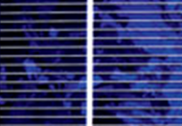
Tomgangsspenning og kortslutningsstrøm
+
+
V
A
-
-
Måleområde: 2 V
Måleområde:10 A

Slide 18
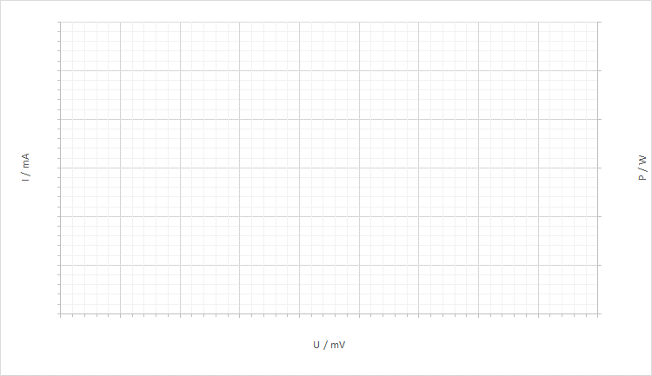
Plott I/U-karakteristikk og effekt

Slide 19
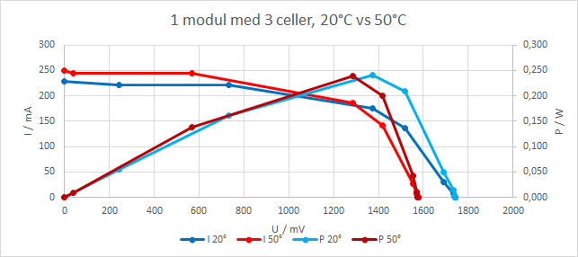
Eksempel på målinger og beregning av fyllfaktor

Slide 20
Virkningsgrad

Slide 21
Virkningsgrad
P_{E}
100 %
P_{L}
P_{E}
ν =
P_{L}
Solcelle

Slide 22
Prinsipiell oppkobling
Lyskilde 300 - 500 W
Multimetere
Lysintensitetsmåler

Slide 23
Måling av virkningsgrad
Velg den lastmotstanden som er nærmest toppnivået for effektkurven (optimal last)
Sett lampen ca. 40 cm fra lysmåleren og mål lysintensiteten. For en 500 W lyskaster vil den være ca. 500W/m²
Beregn tilført effekt til solcellen
Plasser solcellepanelet i samme avstand og mål strømmen i (I), og spenning (U) over lastmotstanden
Beregn levert elektrisk effekt (P = I×U)

Slide 24
Virkningsgraden
Lyseffekt levert til solcellen =
Målt lyseffekt _____W/m² x Solcelleareal _____m² = _______W
Levert elektrisk effekt til belastningsmotstanden: Strøm x Spenning (v/optimal motstand: _____Ω) = I_{o} x U_{o}= ______W
Lyseffekt levert til solcellen x 100%
Virkningsgrad =
=_______
Elektrisk effekt levert til motstand

Slide 25
Virkningsgraden til solcellepanelet Mål kortslutningsstrøm, tomgangsspenning og virkningsgrad
Slå på lyset og sett lampa i en avstand så du får I_{L} = 800 W/m²
Mål tomgangsspenning (spenning uten belastning)
Mål kortslutningsstrøm (strøm når lasten er kortsluttet)
Bergen lyseffekt som treffer panelet (I_{L} ∙ A_{S}) hvor A_{S} er arealet av solcellene
Mål strøm (I) og spenning (U) i belastningen (lastmotstanden)en
Beregn levert effekt til belastning (P = U ∙ I)
Beregn virkningsgrad = U ∙ I / I_{L} ∙ A_{S}
A
Lastmotstand
V

